Slide 1


INSTITUTO POLITÉCNICO NACIONAL
UNIDAD PROFESIONAL INTERDISCIPLINARIA DE INGENIERÍA Y CIENCIAS SOCIALES Y ADMINISTRATIVAS
DHCP
Equipo 1:
Corona Herrera Óscar Alberto Flores García Karla Rebecka García Sarmiento Marcos
Girón García Betzabe Montserrat Ramírez Martínez Belen Azucena

Slide 2
Introducción
DHCP es un protocolo de configuración de host dinámico y es un protocolo de red utilizado en redes IP donde un servidor DHCP asigna automáticamente una dirección IP y otra información a cada host en la red para que puedan comunicarse de manera eficiente con otros puntos finales.
Asigna la mascara de subred, la dirección de puerta de enlace predeterminada, la dirección del servidor de nombre de dominio (DNS).

Slide 3

Propósito
La razón principal por la que se necesita un DHCP es para simplificar la administración de las direcciones IP en las redes, no hay dos hosts que puedan tener la misma dirección IP y configurarlos manualmente puede generar errores, y la mayoría de los usuarios no tienen el conocimiento para ubicar la información de la dirección IP en una computadora y asignarla, por lo que la automatización de este proceso hace más fácil a los usuarios poder administrar la red.

Slide 4
Implementación
Un DHCP se puede configurar en distintos sistemas operativos como lo son Windows, Mac y Linux.
La configuración fue realizada en Ubuntu que es una distribución de Linux.
Para realizar la configuración e instalación del servidor DHCP en Ubuntu se hace a través de comandos a diferencia de Windows y Mac que se hace a través de la interfaz gráfica.

Slide 5
1. Nos dirigimos al inicio, posicionándonos en el menú y seleccionamos la Terminal. Una vez abierta la Terminal ingresamos el comando sudo su esto nos permite acceder al root (a funciones de administrador).
2. Pedirá contraseña la cual se debe ingresar, enseguida ingresamos el comando sudo apt-get update este comendo nos sirve para descargar o actualizar las paqueterías de Ubuntu; a su vez nos ayuda a prevenir problemas de instalación o implementación del Servidor DHCP. Se demora un poco, pero muestra el porcentaje de avance, hasta que imprime una leyenda de dice:
Leyendo lista de paquetes....Hecho a
partir de ahí ya podemos empezar a trabajar con el Servidor DHCP.

Slide 6
Para esto ingresamos el comando sudo apt-get install isc-dhcp-server en respuesta la pantalla imprime el mensaje:
Leyendo lista de paquetes.... Hecho
Creando árbol de dependencias
Leyendo la información de estado.... Hecho
Isc-dhcp-server ya está en su versión más reciente

Slide 7
3. Ahora verificamos en el disco a través del comando ifconfig como se llama la red cableada Ethernet con la cual vamos a configurar para la conexión DHCP de maquina a máquina.
Continuando el procedimiento, ingresamos el comando sudo nano /etc/default/isc-dhcp-server con el objeto de configurar la interfaz de trabajo, en respuesta abre una nueva pestaña de Terminal donde muestra por último las Interfaces, se tiene que corroborar el nombre que anteriormente supimos con el comando ifconfig. Sino es el mismo se puede modificar y guardar oprimiendo la tecla Ctrl+O y Enter.
Parasalir de esa pestaña oprimimos Ctrl+X

Slide 8
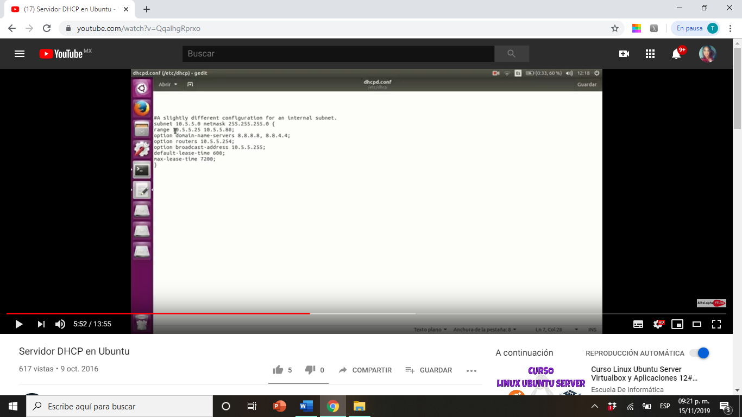
4. Regresamos a la consola principal de trabajo, y ahora proseguimos a modificar la interfaz del Servidor DHCP, y para eso ingresamos el
Comando gedit /etc/dhcp/dhcp.confy despliega una ventana que muestra la configuración del DHCP.
Ahora lo que tenemos que verificar es que el rango (longitud) de las PC’s que vamos a ocupar concuerden con el documento. Una vez configurado se guarda y se cierra

Slide 9
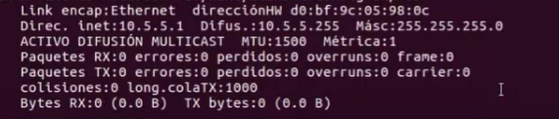
Nuevamente volvemos a la consola principal, el siguiente paso a realizar es configurar la IP de conexión y para ello, ingresaremos el comando ifconfig enp4s0 10.5.5.1 netmask 255.255.255.0 esto es para asignar la IP de la red por cable, al darle Enter repite el mismo comando dando por resultado la asignación exitosa de la dirección IP. Para comprobar dicha asignación ejecutamos el comando ifconfig enp4s0 y nos debe de mandar un mensaje como este:
En donde dice Direc visualizamos desde que parámetro empieza y en Difus hasta dónde llega. Eso es por la configuración que hicimos anteriormente.

Slide 10
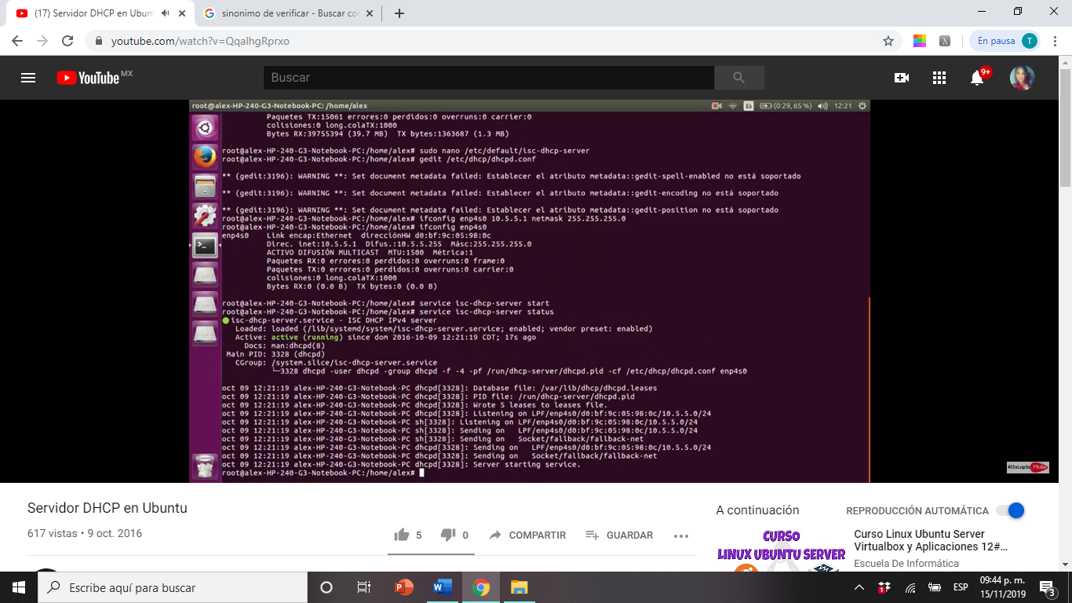
Ahora levantaremos el Servidor DHCP.
Ingresamos el comando service isc-dhcp-server start con esta instrucción mandamos la orden para que se inicialice el Servidor. Continuamos a verificar el estado del Servidor con el comando Service isc-dhcp-server status y lo que muestra es lo siguiente:

Slide 11
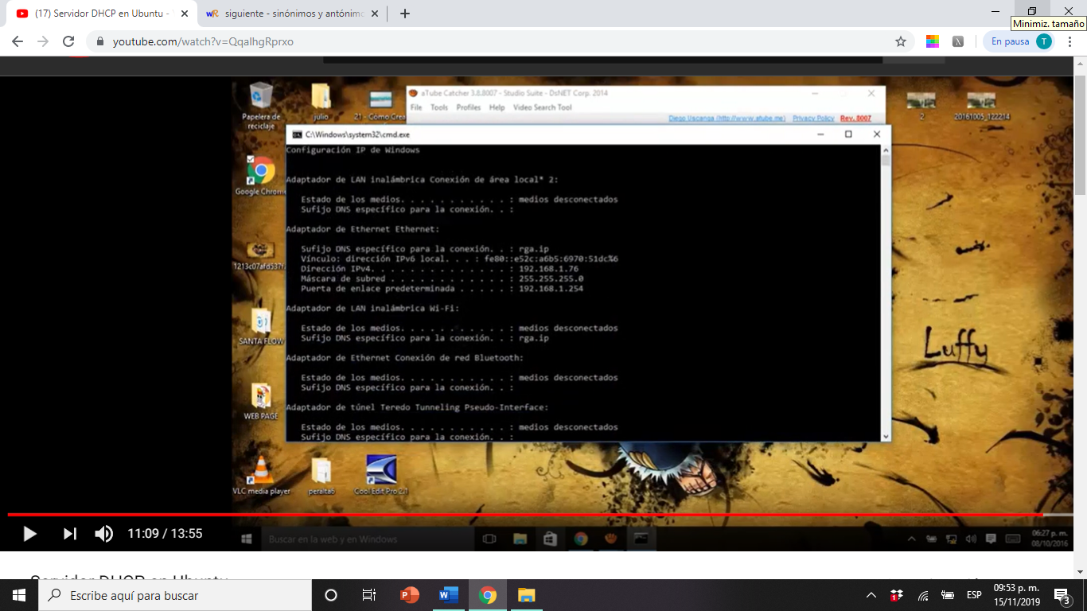
Sucesivamente probaremos la funcionalidad del Servidor DHCP en un equipo con Sistema Operativo Windows, entramos a CMD.
Antes se debe verificar que la conexión Wi-Fi este apagada para ver el funcionamiento de la red cableada Ethernet que estamos configurando.
Ya en la consola tecleamos el comando ipconfig y se muestra lo siguiente:

Slide 12
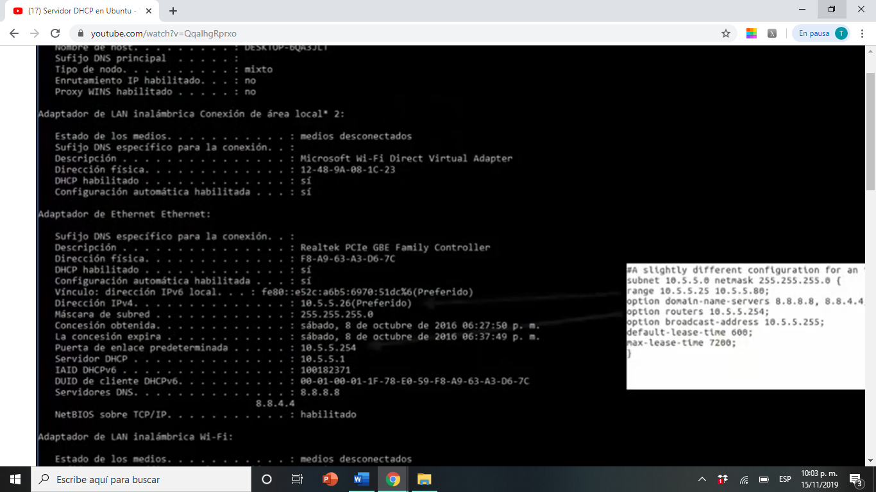
Pero sigue mandando la IP que se le asigna de manera automática, por lo contrario de lo que nosotros buscamos con la asignación en Ubuntu. Y para ello ingresamos el comando ipconfig /all, esto es para que nos muestre todos los adaptadores de Red y nos sirve para verificar el progreso.
Aquí podemos observar que si está tomando la configuración que realizamos en Ubuntu. Por lo tanto, concluimos que la Configuración es exitosa.

Slide 13
conclusión
Llegamos a la conclusión que un Servidor DHCP es un método esencial para garantizar que los dispositivos puedan unirse a redes y estén configurados correctamente para el intercambio de información, el DHCP se puede configurar bajo diferentes sistemas operativos como lo son Windows, Mac y Linux, su configuración puede variar un poco, pero a grandes rasgos es lo mismo, para que un DHCP pueda tener un correcto funcionamiento debe seguir ciertos protocolos como lo son el PPP (Protocolo Punto a Punto) que sirve para hacer una conexión entre dos puntos (dos computadoras) y TCP/IP que describe un conjunto de guías de operación para permitir que un equipo pueda comunicarse en una red, también es importante que la conexión física sea correcta a través de los cables Ethernet y que las direcciones IP estén configuradas correctamente para que no haya errores

Slide 14
REFERENCIAS
https://miracomohacerlo.com/como-configurar-un-servidor-dhcp-en-tu-ordenador/
Video: https://www.youtube.com/watch?v=QqalhgRprxo&app=desktop

